Slide 1
Добро пожаловать в Springboard

Slide 2
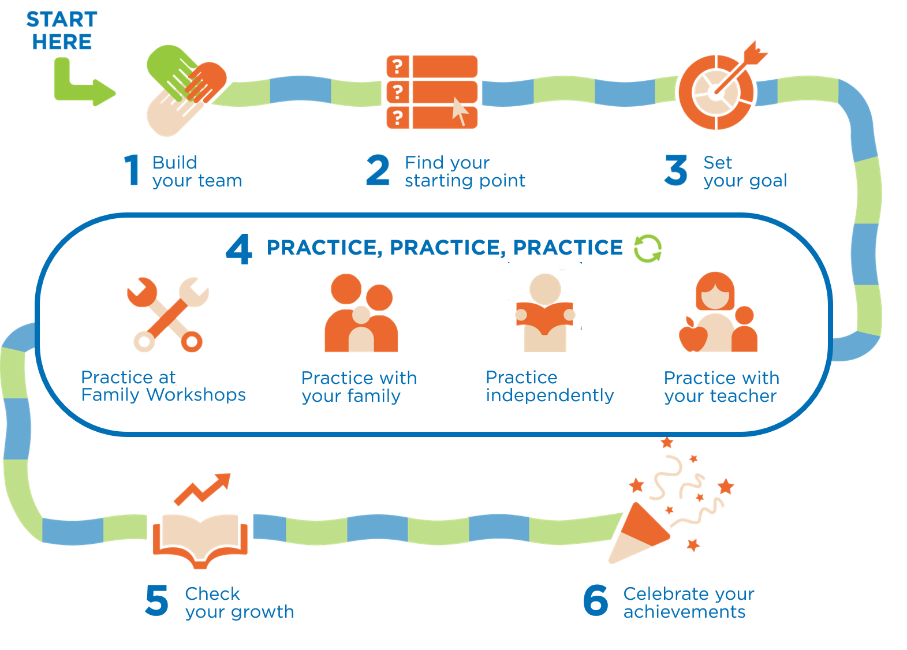
Что такое Springboard?
Целенаправленные, короткие учебные нагрузки на навыки, над которыми уже работает ваш ребенок
НАЧНИТЕ ЗДЕСЬ
На основе отношений!
Создайте свою команду
Найдите свою точку отсчёта
Поставьте себе цель
ПРАКТИКУЙТЕСЬ, ПРАКТИКУЙТЕСЬ, ПРАКТИКУЙТЕСЬ
Практикуйтесь на семейных семинарах
Практикуйтесь с вашей семьёй
Практикуйтесь самостоятельно
Практикуйтесь с учителем
Много времени для целенаправленной практики
Проверяйте ваш рост
Отмечайте свои достижения

Slide 3
Каковы ваши надежды?
Каковы ваши надежды, что произойдет хорошего для вашей семьи во время этого Springboard?
Дополните предложение: "Я надеюсь..."
Пишите в чат!

Slide 4
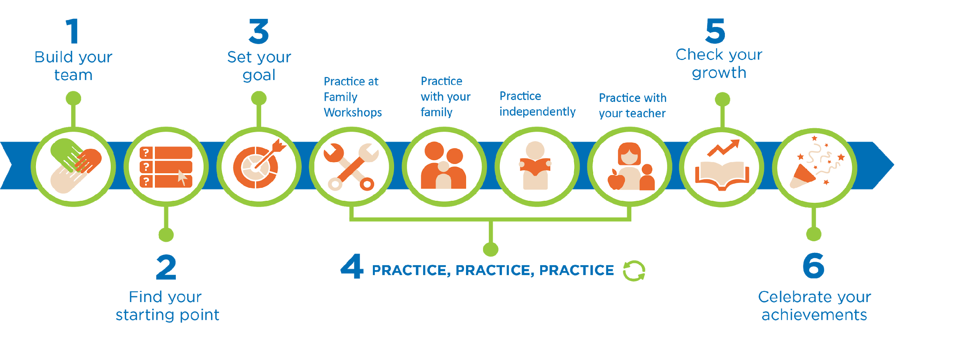
6 частей
Создайте свою команду
Поставьте себе цель
Проверяйте ваш рост
Практикуйтесь на семейных семинарах
Практикуйтесь с вашей семьёй
Практикуйтесь самостоятельно
Практикуйтесь с вашим учителем
ПРАКТИКУЙТЕСЬ, ПРАКТИКУЙТЕСЬ, ПРАКТИКУЙТЕСЬ
Найдите свою точку отсчёта
Отмечайте свои достижения

Slide 5
6 частей
6 частей
Создайте свою команду
Поставьте себе цель
Проверяйте ваш рост
Практикуйтесь на семейных семинарах
Практикуйтесь с вашей семьёй
Практикуйтесь самостоятельно
Практикуйтесь с вашим учителем
ПРАКТИКУЙТЕСЬ, ПРАКТИКУЙТЕСЬ, ПРАКТИКУЙТЕСЬ
Найдите свою точку отсчёта
Отмечайте свои достижения

Slide 6
6 частей
6 частей
Создайте свою команду
Поставьте себе цель
Проверяйте ваш рост
Практикуйтесь на семейных семинарах
Практикуйтесь с вашей семьёй
Практикуйтесь самостоятельно
Практикуйтесь с вашим учителем
ПРАКТИКУЙТЕСЬ, ПРАКТИКУЙТЕСЬ, ПРАКТИКУЙТЕСЬ
Найдите свою точку отсчёта
Отмечайте свои достижения

Slide 7
6 частей
6 частей
Создайте свою команду
Поставьте себе цель
Проверяйте ваш рост
Практикуйтесь на семейных семинарах
Практикуйтесь с вашей семьёй
Практикуйтесь самостоятельно
Практикуйтесь с вашим учителем
ПРАКТИКУЙТЕСЬ, ПРАКТИКУЙТЕСЬ, ПРАКТИКУЙТЕСЬ
Найдите свою точку отсчёта
Отмечайте свои достижения

Slide 8
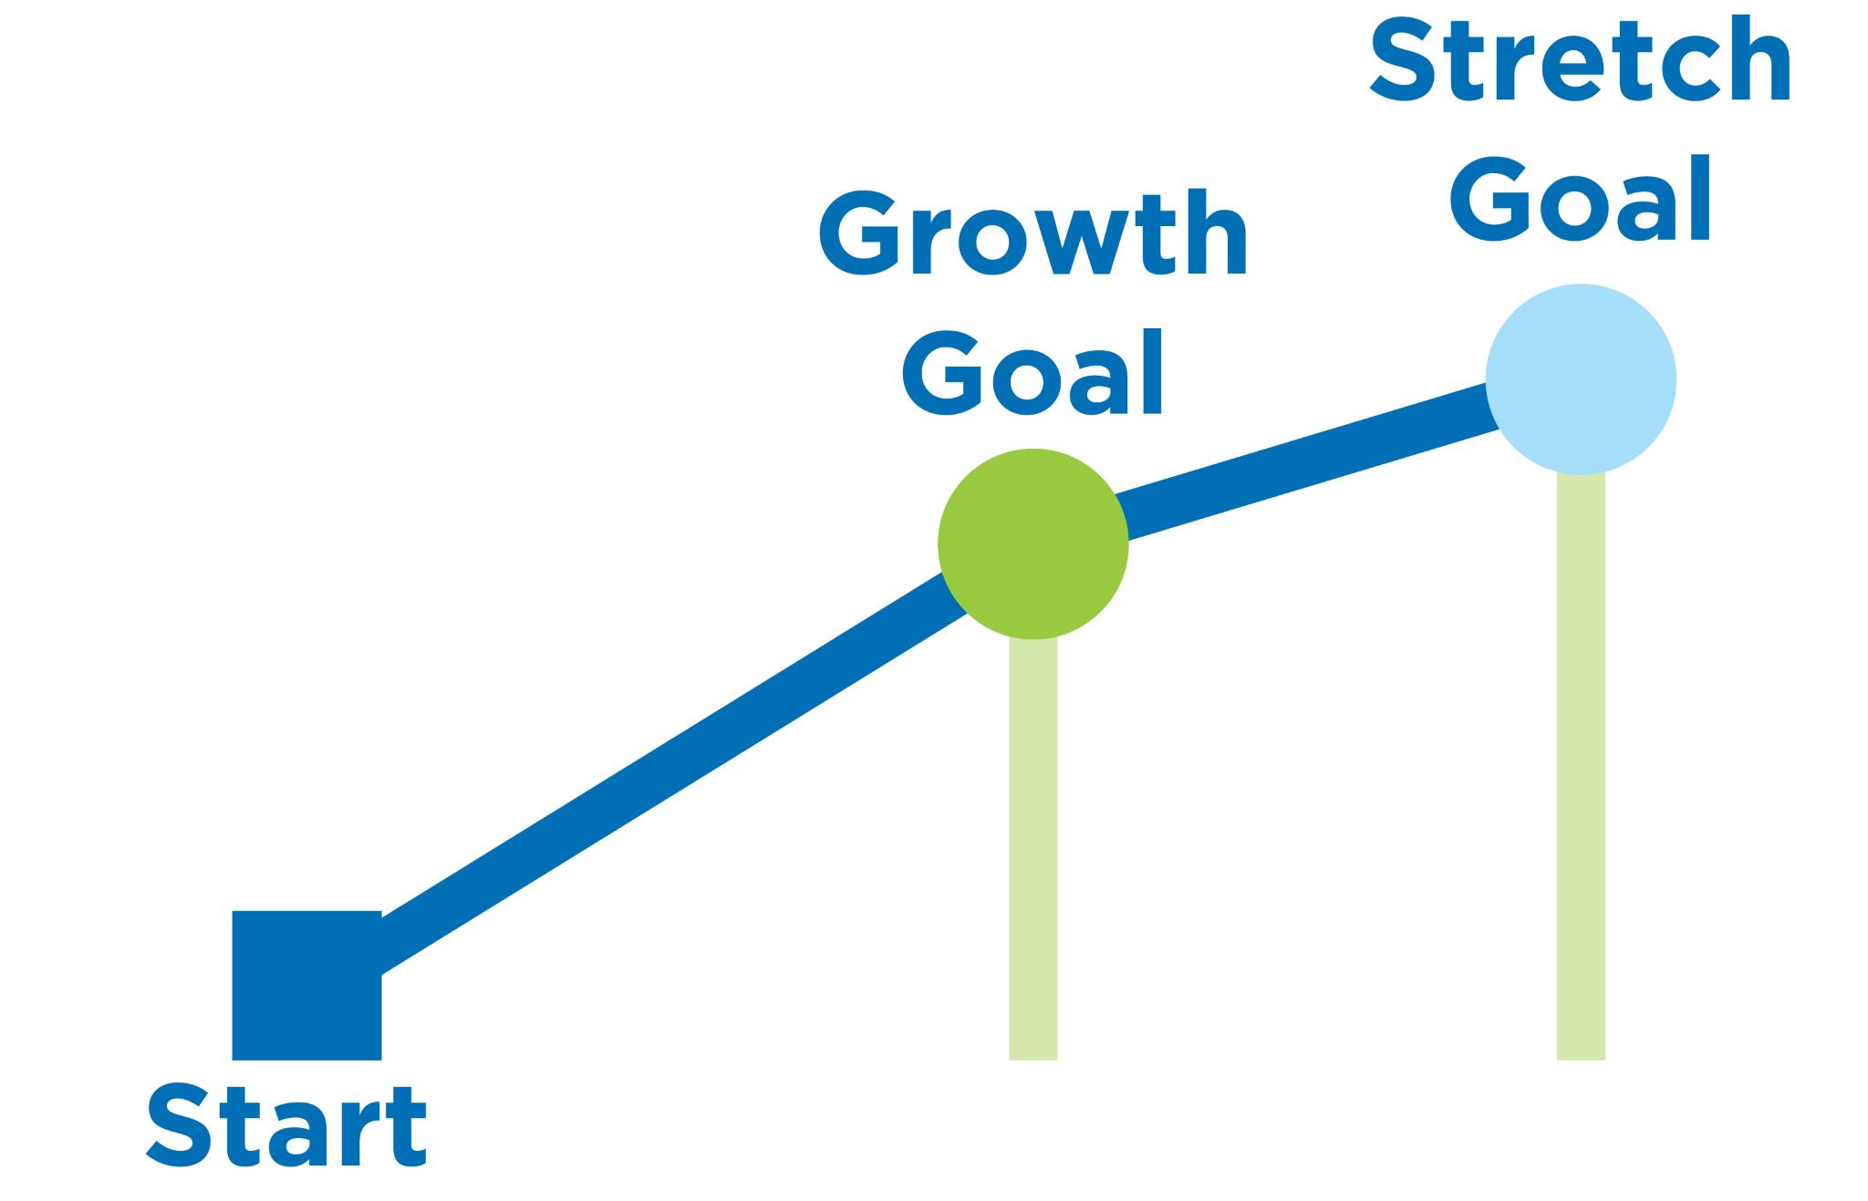
Цель основана на результатах теста по чтению
Награда за чтение!
Choose between slides 8,9, or 10!
МАКСИМАЛЬНАЯ ЦЕЛЬ
ЦЕЛЬ РОСТА
СТАРТ

Slide 9
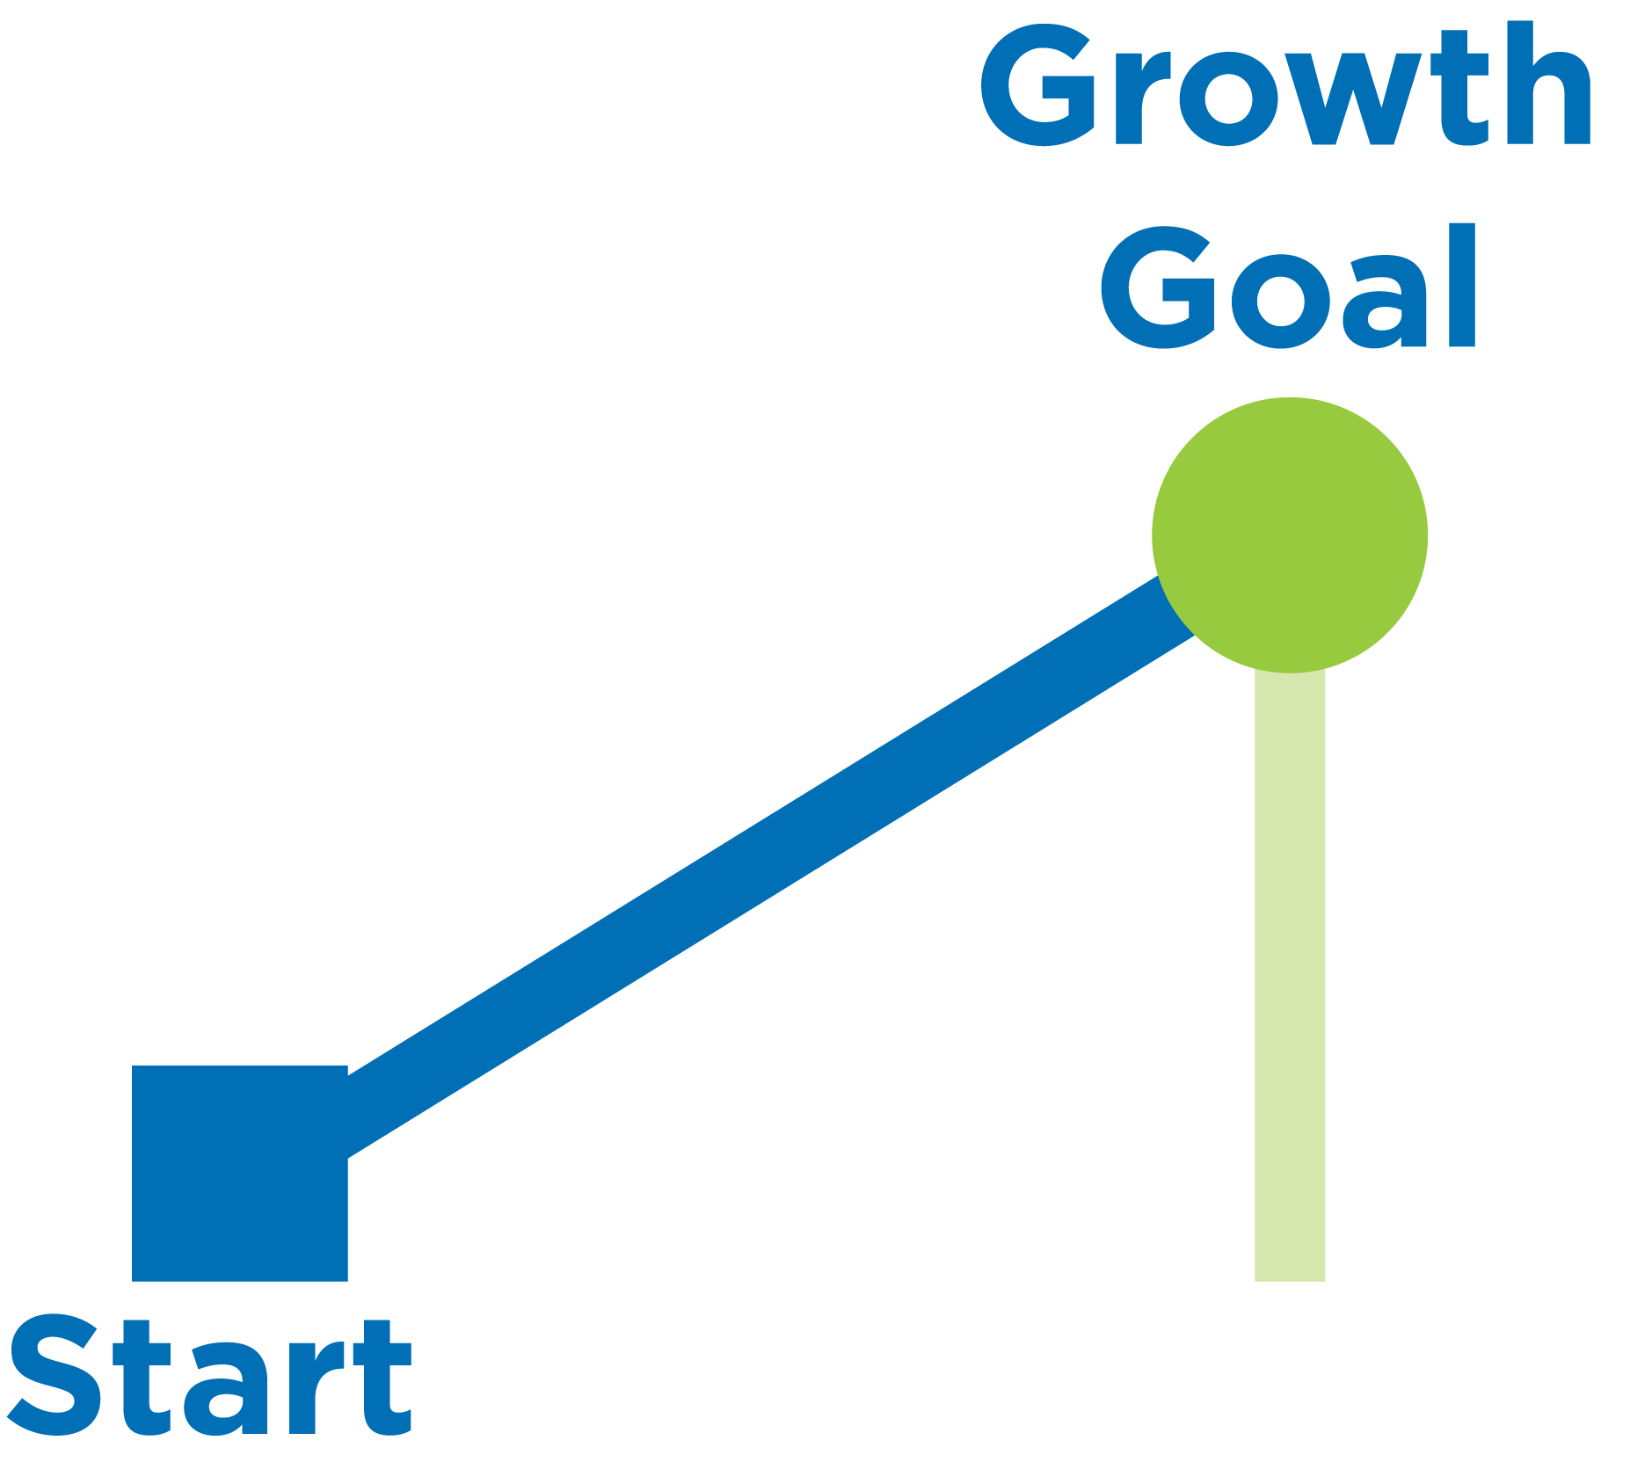
Цель основана на результатах теста по чтению
Награда за чтение!
Choose between slides 8,9, or 10!
ЦЕЛЬ РОСТА
СТАРТ

Slide 10
Цель основана на цели чтения
Награда за чтение!
Choose between slides 8,9, or 10!

Slide 11
Какой части вы рады?
6 частей
6 частей
Создайте свою команду
Поставьте себе цель
Проверяйте ваш рост
Практикуйтесь на семейных семинарах
Практикуйтесь с вашей семьёй
Практикуйтесь самостоятельно
Практикуйтесь
с вашим учителем
Напишите число в поле чата!
ПРАКТИКУЙТЕСЬ, ПРАКТИКУЙТЕСЬ, ПРАКТИКУЙТЕСЬ
Найдите свою точку отсчёта
Отмечайте свои достижения

Slide 12
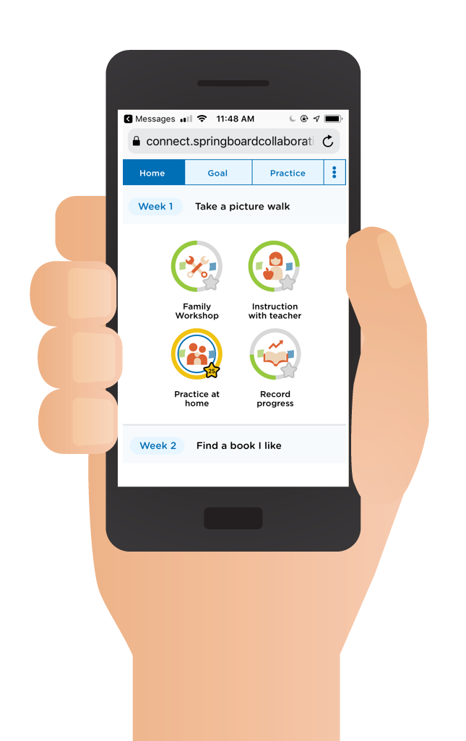
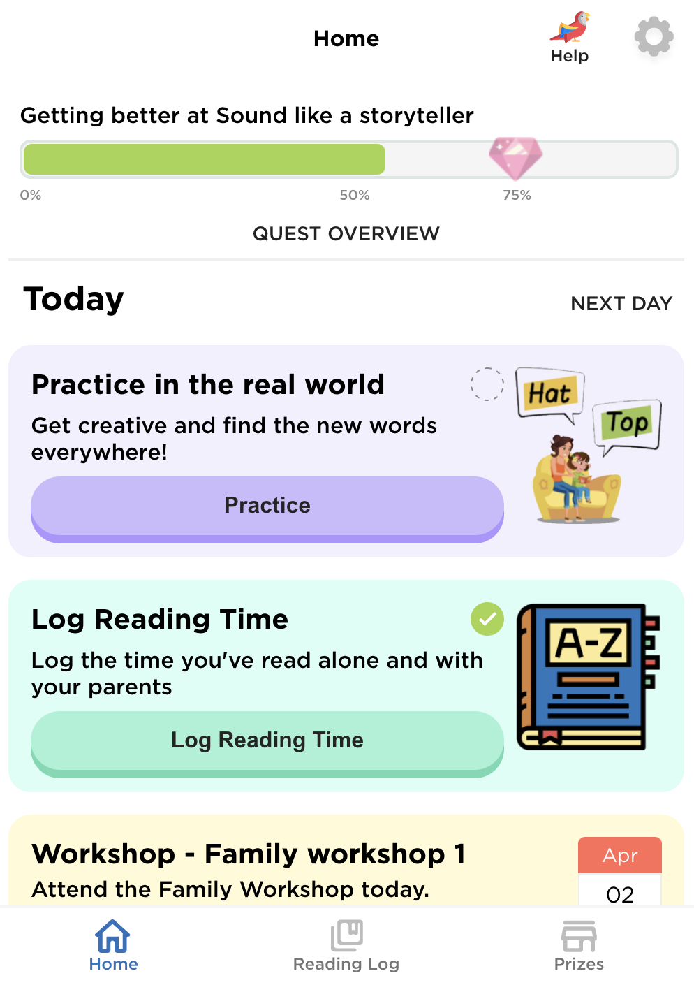
Springboard Connect
Наш удивительный ресурс:
Приложение для отправки текстовых сообщений через Интернет (загрузка не требуется)
Дает вам навыки чтения, на которых вы можете сосредоточиться вместе с ребенком
Объясняет стратегию, которую вы можете использовать вместе, чтобы помочь вашему ребенку улучшиться
Отслеживает время чтения

Slide 13
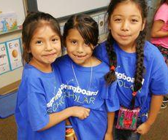
Зарабатывайте награды за чтение
Insert incentives
Insert incentives
Insert incentives

Slide 14
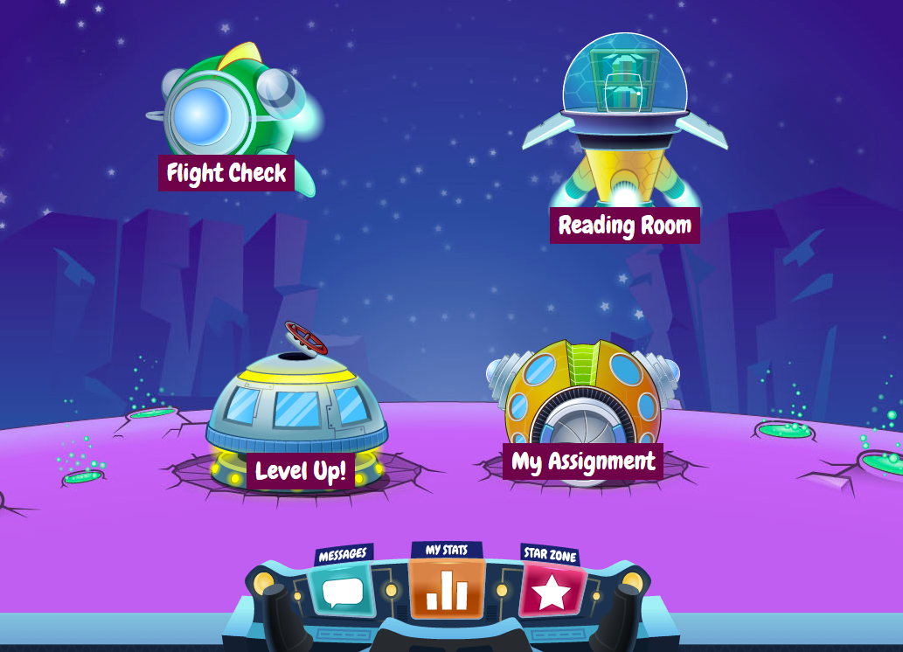
У вас будет доступ к книгам
Учитель вашего ребенка вышлет вам информацию о входе в систему.

Slide 15
Календарь Springboard
Fill in dates
Family Workshop dates
Start and end time
start and end date
learning bonus celebration
days off
Any other important dates

Slide 16
Процедуры программы
Fill in information
drop off/pick up
sick or leave early
alternate pick up person
any additional paperwork from families
any additional info to give to families
Напишите вопрос в поле чата!

Slide 17
Вопросы?
Спасибо, что пришли!
Вы можете остаться и задать вопросы, если хотите.
Напишите вопрос в поле чата!

Slide 18
Увидимся на командном собрании!
Учитель вашего ребенка свяжется с вами и назначит короткую встречу, чтобы лучше узнать вас и вашего ребенка.

